Slide 1
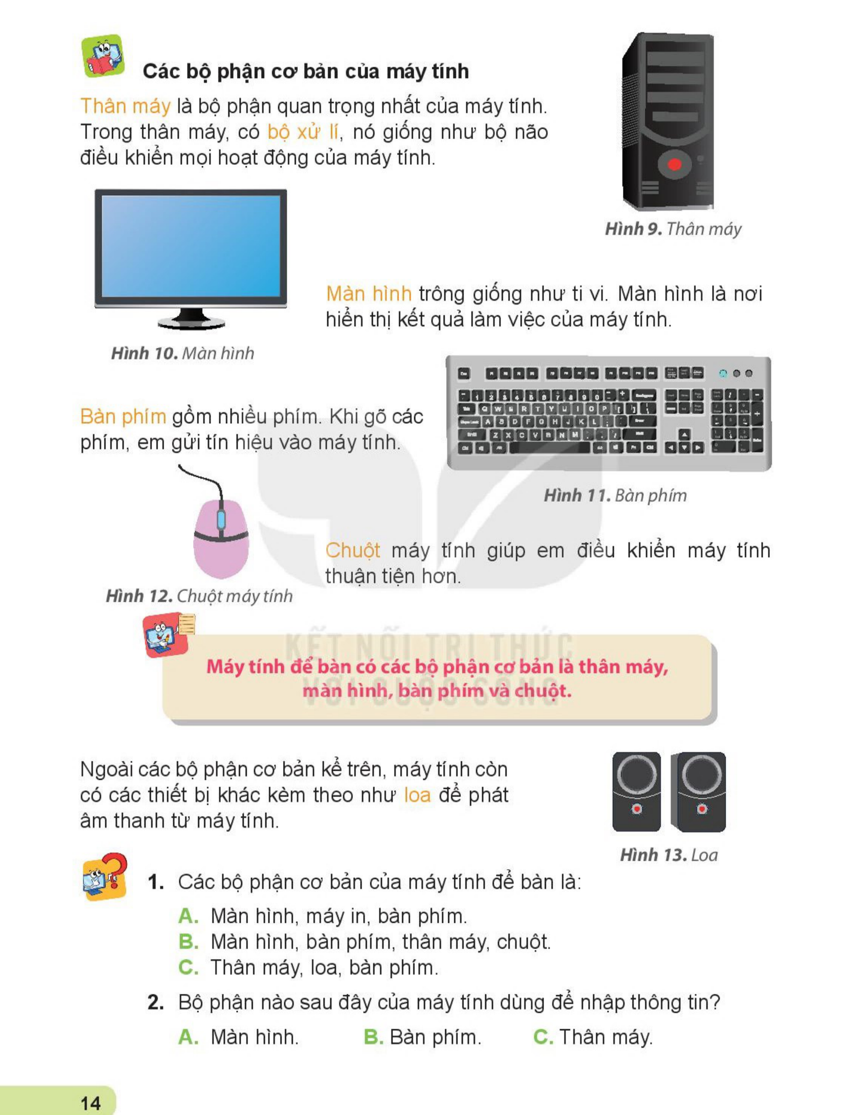
BÀI 3: MÁY TÍNH VÀ EM
Tiết 2 — Một số loại máy tính khác & An toàn về điện
Tin học 3 • Kết nối tri thức với cuộc sống

Slide 2
🎮 KHỞI ĐỘNG: AI NHANH – AI ĐÚNG?
Em hãy kể tên 4 bộ phận cơ bản của máy tính để bàn!

Slide 3
2. MỘT SỐ LOẠI MÁY TÍNH
THÔNG DỤNG KHÁC
SGK trang 15

Slide 4
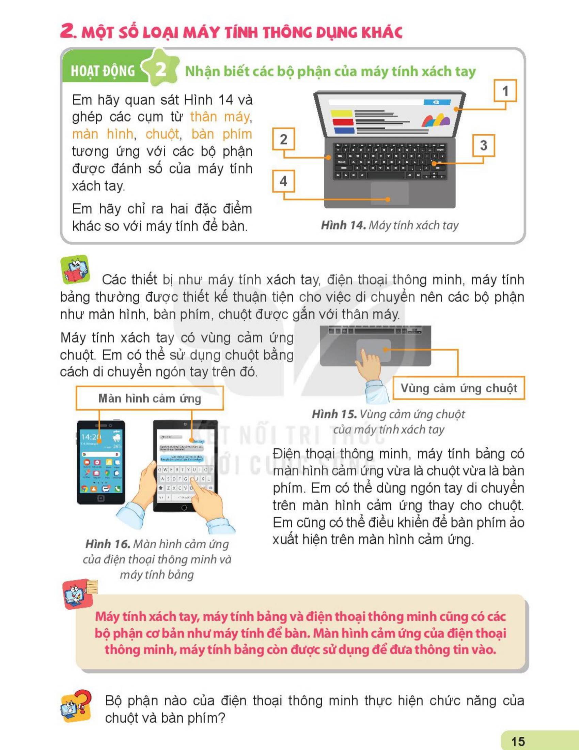
🔍 HOẠT ĐỘNG 2: Các bộ phận máy tính xách tay
Em hãy quan sát Hình 14 (SGK tr.15)
và ghép các cụm từ:
🟠 Thân máy
🔵 Màn hình
🟢 Chuột (vùng cảm ứng)
🟡 Bàn phím
với các bộ phận được đánh số
của máy tính xách tay.

Slide 5
💡 BẠN CÓ BIẾT?
Máy tính xách tay 💻
Điện thoại & Máy tính bảng 📱
Có vùng CẢM ỨNG CHUỘT.
Em có thể sử dụng chuột bằng cách di chuyển ngón tay trên đó.
(SGK tr.15 - Hình 15)
Có MÀN HÌNH CẢM ỨNG.
Vừa là chuột, vừa là bàn phím!
Em dùng ngón tay chạm trên màn hình.
(SGK tr.15 - Hình 16)

Slide 6
📌 GHI NHỚ
Máy tính xách tay, máy tính bảng và
điện thoại thông minh cũng có các bộ phận
cơ bản như máy tính để bàn.
Màn hình cảm ứng của điện thoại thông minh,
máy tính bảng còn được sử dụng để đưa thông tin vào.
❓ Bộ phận nào của điện thoại thông minh thực hiện chức năng của chuột và bàn phím?

Slide 7
⚡ 3. AN TOÀN VỀ ĐIỆN
KHI SỬ DỤNG MÁY TÍNH
SGK trang 16

Slide 8
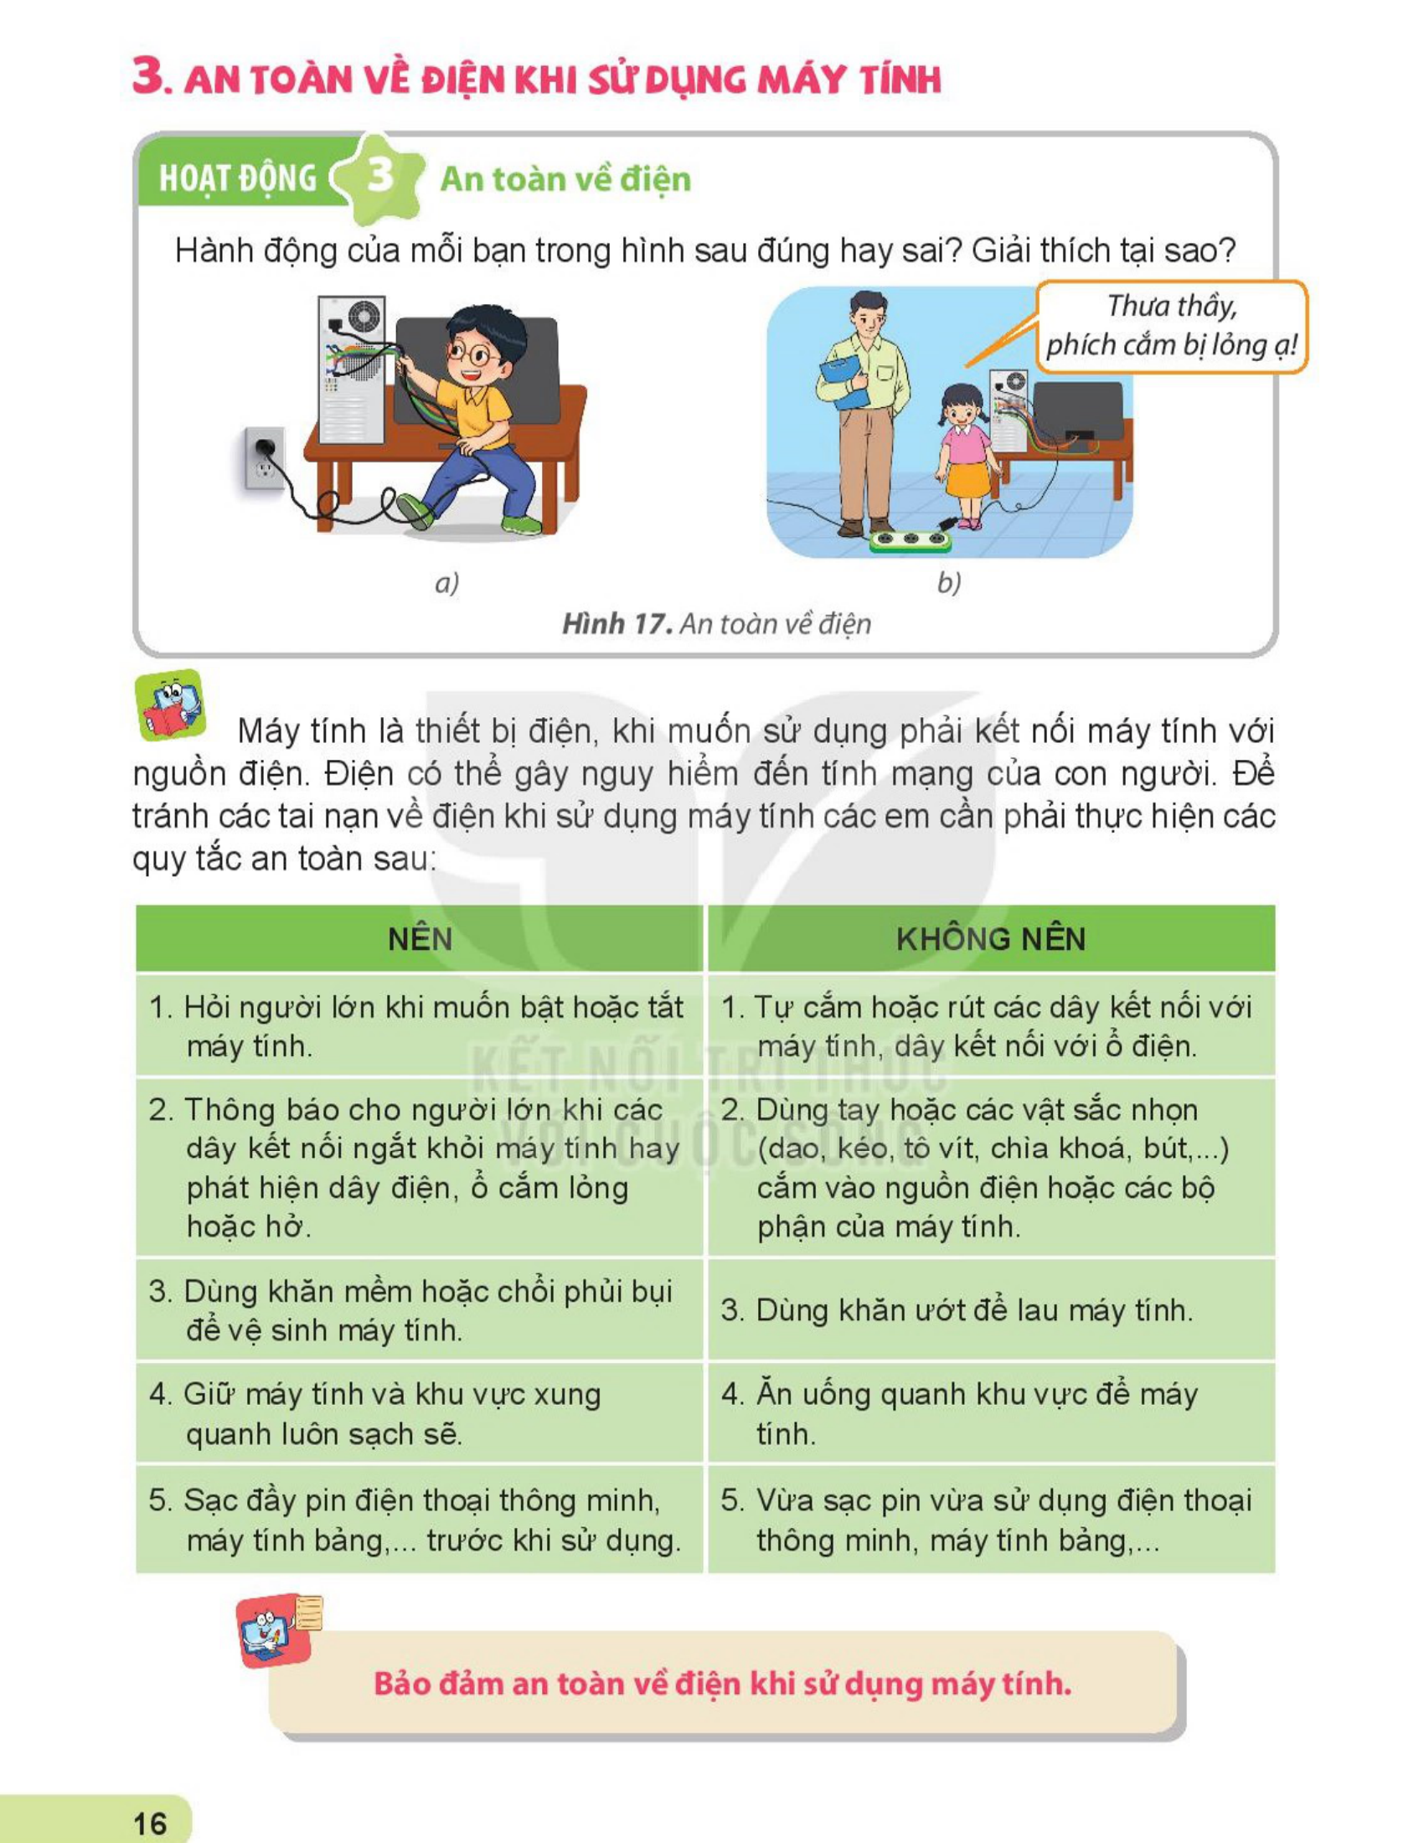
🔍 HOẠT ĐỘNG 3: Đúng hay Sai?

Slide 9
📋 QUY TẮC AN TOÀN VỀ ĐIỆN
✅ NÊN
❌ KHÔNG NÊN
1. Hỏi người lớn khi bật/tắt máy
1. Tự cắm/rút dây điện
2. Thông báo khi phát hiện dây ngắt, ổ cắm hở
2. Dùng vật sắc nhọn cắm vào nguồn điện
3. Dùng khăn mềm/chổi phủi bụi
3. Dùng khăn ướt lau máy tính
4. Giữ máy tính sạch sẽ
4. Ăn uống quanh khu vực máy tính
5. Sạc đầy pin trước khi dùng
5. Vừa sạc vừa sử dụng

Slide 10
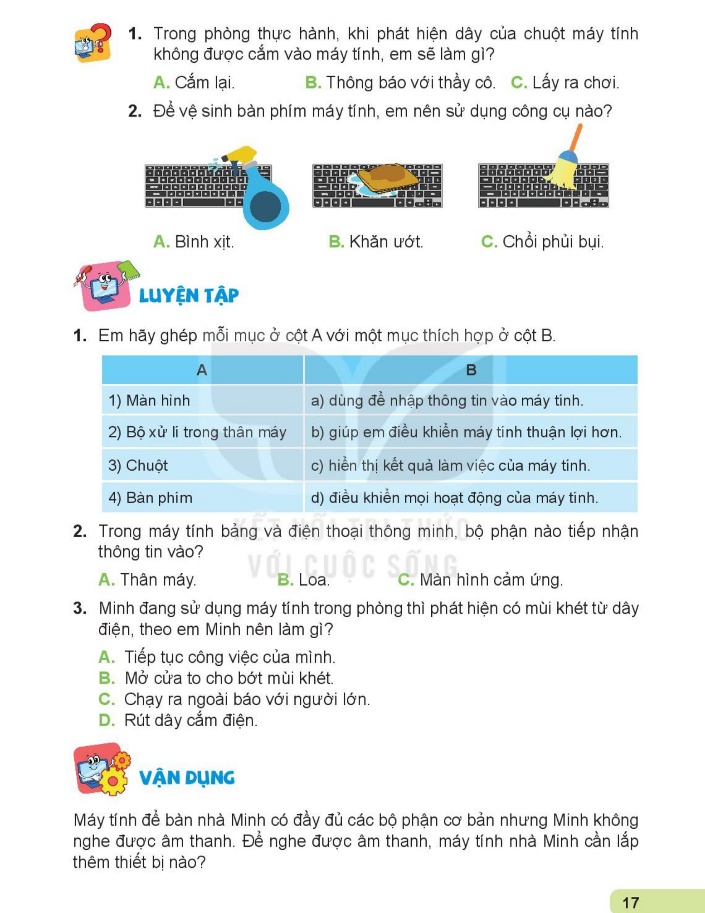
📝 LUYỆN TẬP

Slide 11
🧩 THỬ TÀI EM!
Minh đang dùng máy tính thì phát hiện có mùi khét từ dây điện.
Theo em Minh nên làm gì?
A. Tiếp tục công việc
B. Mở cửa to cho bớt mùi
C. Chạy ra ngoài báo người lớn ✅
D. Rút dây cắm điện

Slide 12
🌟 TỔNG KẾT BÀI HỌC
💻 Các loại máy tính
👆 Cảm ứng
⚡ An toàn điện
Máy tính để bàn, xách tay,
máy tính bảng, điện thoại
thông minh
Màn hình cảm ứng vừa là
chuột vừa là bàn phím
Luôn nhờ người lớn
Bảo đảm an toàn về điện
khi sử dụng máy tính

Slide 13
🌟 CÁC EM GIỎI LẮM! 🌟
📚 Bài tập về nhà:
Quan sát các thiết bị số trong gia đình
và ghi lại các bộ phận của chúng.

